Slide 1

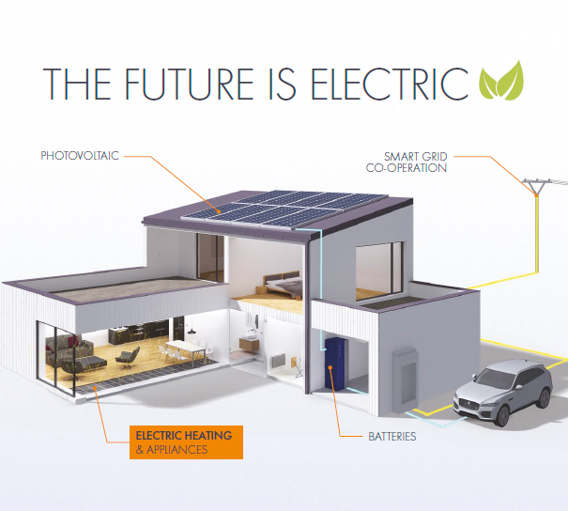
Představení skupiny FENIX

Slide 2

Obchodní skupina FENIX vznikla v roce 1990 jako jedna z prvních soukromých společností v ČR.
Zakládajícím členem byla výrobní společnost FENIX s.r.o..
V současné době je holding tvořen 11-ti obchodními společnostmi a je jedním z největších evropských výrobců plošných elektrických topných systémů.

Slide 3
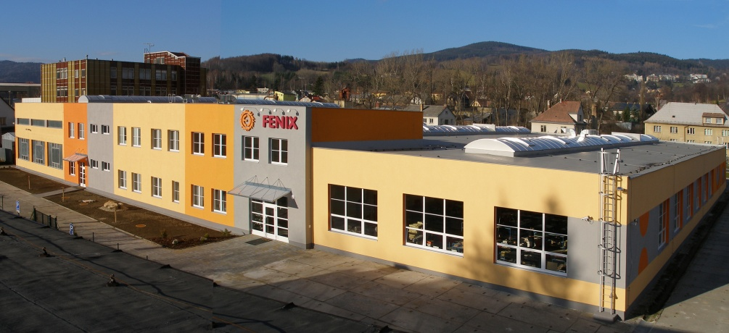
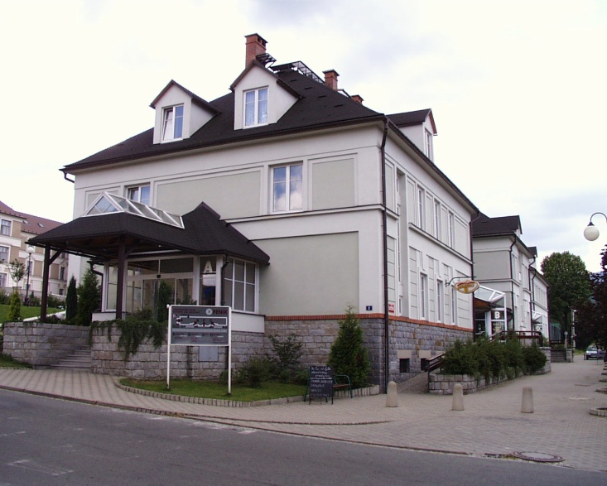
FENIX s.r.o. (1990) – výrobní společnost, zakládající člen holdingu.
FENIX Trading s.r.o. (1993) – obchodní společnost
FENIX Group a.s. (1995) – řídící společnost. Náplní je strategické rozhodování o vývoji holdingu, správa majetku a také ekonomické a finanční služby pro členy holdingu.

Slide 4
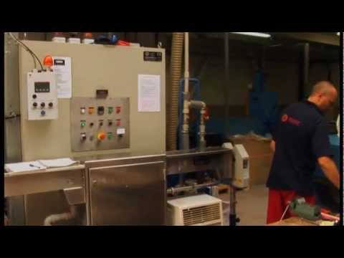
FENIX Trading s.r.o. + Fenix s.r.o. (ČR)

Slide 5

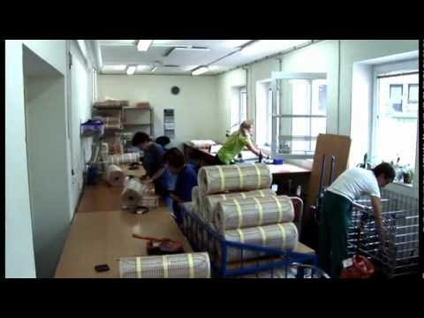
FENIX Slovensko s.r.o. (1993)
Výroba a prodej výrobků holdingu na Slovensku

Slide 6


FLEXEL International Ltd.(2004) výroba topné fólie a prodej výrobků holdingu ve Velké Británii

Slide 7


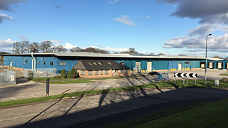
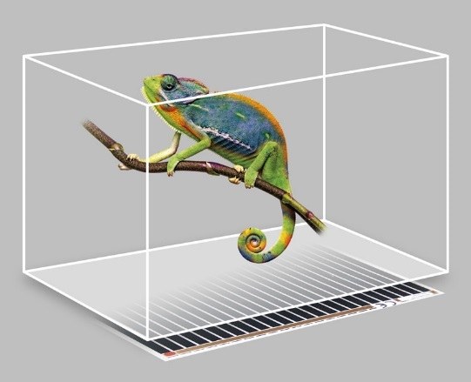
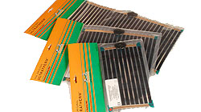
Demista Ltd.(2008)
Výroba topných elementů z topné fólie – Ecofilm MHF proti zamlžení zrcadel a řada Ultratherm pro vyhřívání terárií/vivárií/akvárií.

Slide 8

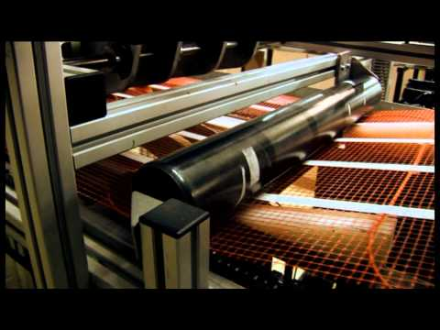
ACSO sas (2010) výroba stropních modulů a prodej výrobků holdingu ve Francii

Slide 9

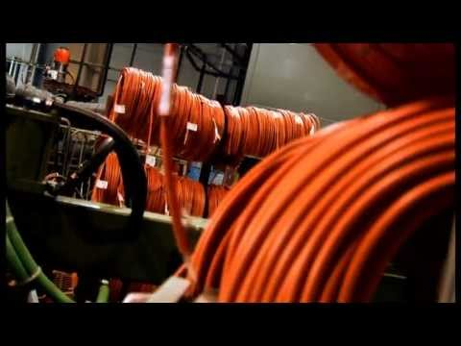
CEILHIT SLU (2010) výroba topných kabelů a rohoží a prodej výrobků holdingu ve Španělsku

Slide 10


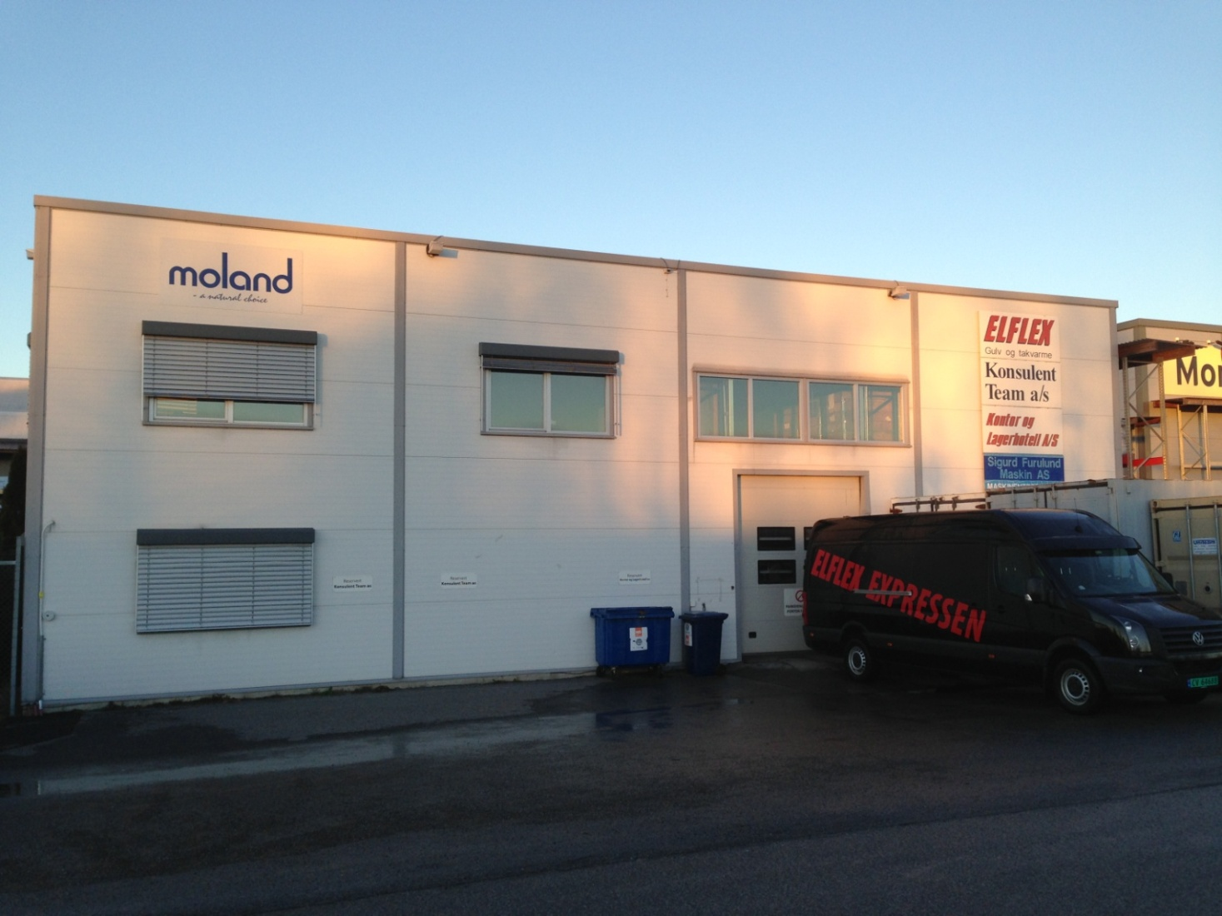
Konsulent Team A/S (2014)
Prodej výrobků skupiny FENIX v Norsku

Slide 11

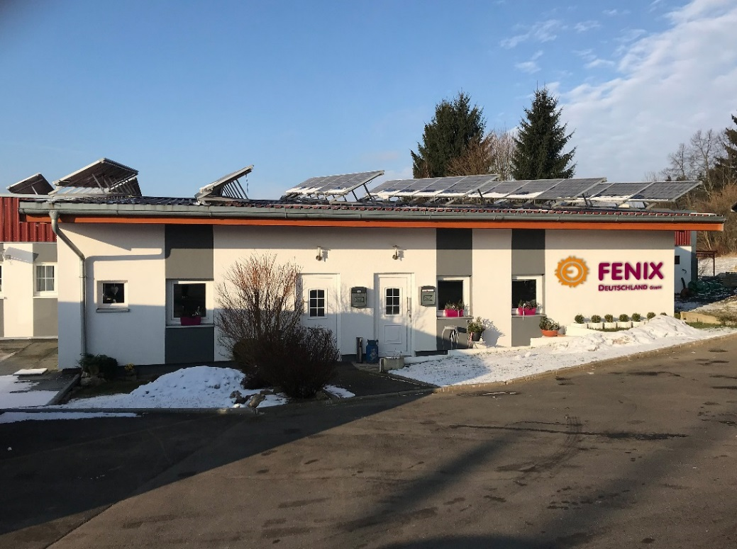
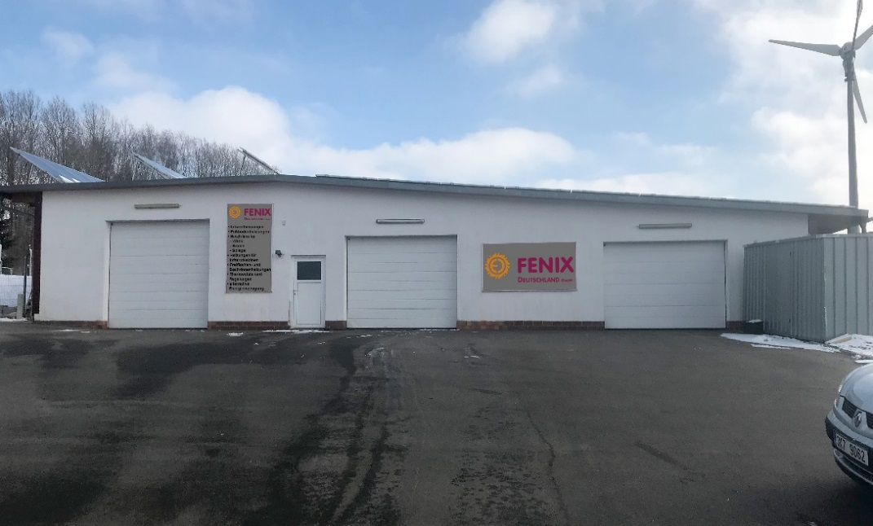
FENIX Deutschland GmBH (2018)
Prodej výrobků skupiny FENIX v Německu

Slide 12

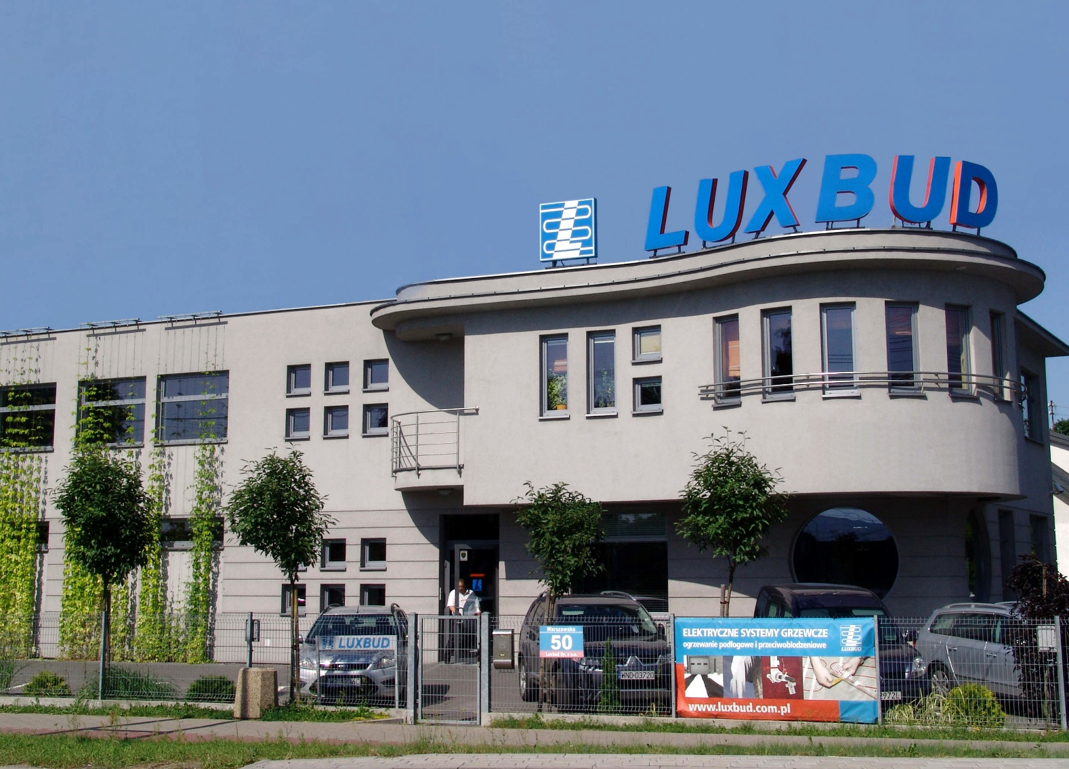
FENIX Polska Sp. z o.o. (2019)
Prodej výrobků skupiny FENIX v Polsku

Slide 14
Výrobky skupiny Fenix Group exportujeme do 70+ zemí na 4 světových kontinentech.

Slide 15
TOP 20 zemí 2018

Slide 16
Meziroční srovnání celkového prodeje
Česká republika 2008 – 2018

Slide 17
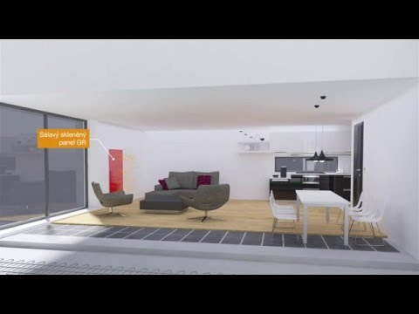
Elektrické vytápění FENIX

Slide 18
Ecofloor | 1,16
Ecosun | 0,97
Regulation | 1,02
Ecoflex | 1,05
Ecofilm | 1,03
GR/MR | 0,74

Slide 19
Meziroční srovnání celkového prodeje – Výrobkové Skupiny
Česká republika 2009 – 2018

Slide 20

Děkuji za pozornost !

